Slide 1
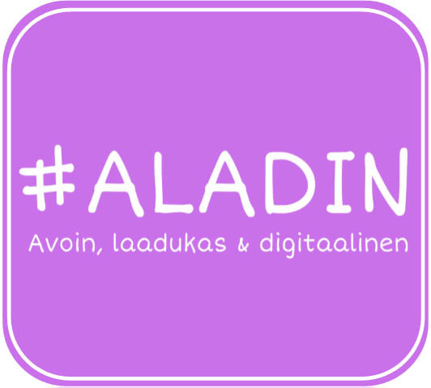

KUDOKSET

Slide 2
Kudokset
Samanlaiset, lähekkäin sijaitsevat solut ja niiden tuottama soluväliaine muodostavat kudoksen
Kudostyypit:
  1. Pinta- eli epiteelikudos
  2. Tukikudos
  3. Lihaskudos
  4. Verikudos
  5. Hermokudos

Slide 3
Pinta eli epiteelikudos
Kaikilla pinnoilla
Soluja on paljon ja ne ovat tiiviisti kiinni toisissaan, soluväliainetta on vähän
Kuluu helposti, joten se myös uusiutuu nopeasti tyvikerrosten solunjakautumisen ansioista
Ei verisuonia
Jako rakenteen mukaan:
  Yksinkertainen levyepiteeli
  Yksinkertainen kuutioepiteeli
  Yksinkertainen lieriöepiteeli
  Kerrostunut epiteeli
  Värekarvallinen epiteeli

Slide 4
1. PINTA- ELI EPITEELIKUDOS
Ominaista
  Verisuonetonta
  Helposti uusiutuvaa
  Solut kiinni toisissaan
  Niukasti soluväliainetta
    Iholla
    Limakalvoilla
    Rauhasissa
    Aistinelimissä

Slide 5
Jatkuu
Jaetaan toimintansa perusteella:
  Peittoepiteeli (iholla ja limakalvoilla)
  Rauhasepiteeli (erikoistunut eritystoimintaan esim. sylkirauhaset)
  Imeytymisepiteeli (mm. suolenseinämässä, aineet siirtyvät suolesta verenkiertoon)
  Aistinepiteeli (sisäkorvassa kuuloepiteeli, joka on erikoistunut reakoimaan ärsykkeisiin)

Slide 6
Tukikudos
Ominaista…
Soluväliaine sisältää solujen tuottamia erilaisia proteiinisyitä, jotka antavat tukikudokselle vetolujuutta ja elastisuutta
Tehtävänä suojata, tukea ja liittää elimistön rakenteita yhteen, toimii energiavarastona
Tukikudoksia:
    Sidekudokset
    Rasvakudos
    Rustokudos
    Luukudos
    Veri ja imuneste voidaan laskea tukikudoksiin kuuluviksi nestemäisiksi kudoksiksi

Slide 7
Rasvakudos
  Muodostunut lähes yksinomaan rasvasoluista
  Varastoivat sisäänsä rasvaa rasvapisaroina ravintotilanteen mukaan
  Erityisesti ihonalaiskudoksessa ja sisäelinten ympärillä
  Toimii ihon alla lämmön eristäjänä ja tärkeänä energiavaraston

Slide 8
Sidekudos:
  Löyhä sidekudos
  Tiivis sidekudos
    Yksinkertaisin tukikudoksen muoto
    Kaikkialla elimistössä
Ominaista…
  Sisältää jakautumiskykynsä säilyttäviä sidekudossoluja sekä runsaasti niiden muodostamaa kollageeni- ja kimmosyitä sisältävää soluväliainetta
  Säikeet vastaat tukikudosten vetolujuudesta ja kimmoisuudesta
  Uusiutuu hyvin

Slide 9
Rustokudos
  Joustavaa ja kestävää kudosta
  Kaikkien nivelten nivelpinnoilla, selkärangan välilevyissä, korvan lehdessä, rintakehässä antamassa kestävyyttä tai taipuisuutta
  Ei verisuonia
  Ei hermoja

Slide 10
Luukudos
  Pitkien luiden pituuskasvu tapahtuu luiden päissä olevien rustosta muodostuvien kasvulevyjen avulla (luutuvat myös yhteen viim. 20 vuoden iässä)
  Päällimmäisenä luussa on sidekudoksinen luukalvo, jonka avulla luu kasvaa paksuutta, kun sen solut tuottavat alleen tiivistä luuta
  Sen alla on hohkaluuta, jossa on tiiviin luun ja sidekudoksen muodostamia alueit

Slide 11
Jatkuu
Pitkissä luissa hohkaluun keskellä on luuydinontelo
Luukudos on muodostunut luusoluista ja niitä ympäröivästä soluväliaineesta
Luun soluväliainetta ja uutta luuta muodostavia soluja kutsutaan osteoblasteiksi
Ne jäävät tuottamansa luuaineksen sisään, jolloin niitä kutsutaan kypsiksi luusoluiksi eli osteosyyteiksi
Luussa on myös luuta hajottavia syöjäsoluja eli osteoklasteja
Luukudoksessa on paljon verisuonia ja hermoja

Slide 12
Lihaskudos
Muodostunut lihassoluista, joille on ominaista supistumiskyky
Kolmea alatyyppiä:
  Poikkijuovainen lihaskudos
  Sileä lihaskudos
  Sydänlihaskudos

Slide 13
Lähteet
Nienstedt, W. & Kallio, S. 2013. Luut ja ytimet. Sanomapro: Helsinki
Karhumäki, L., Kärkkäinen M., Nieminen K. & Syrjäkallio-Ylitalo, M. 2015. Päästä varpaisiin. Ihmisen anatomia ja fysiologia. Edita
Leppäluoto, J., Rintamäki, H.,Vakkuri, O., Vierimaa, H. & Lauri, T. 2019. Anatomia ja fysiologia Rakenteesta toimintaan. Sanomapro: Helsinki

